Slide 1
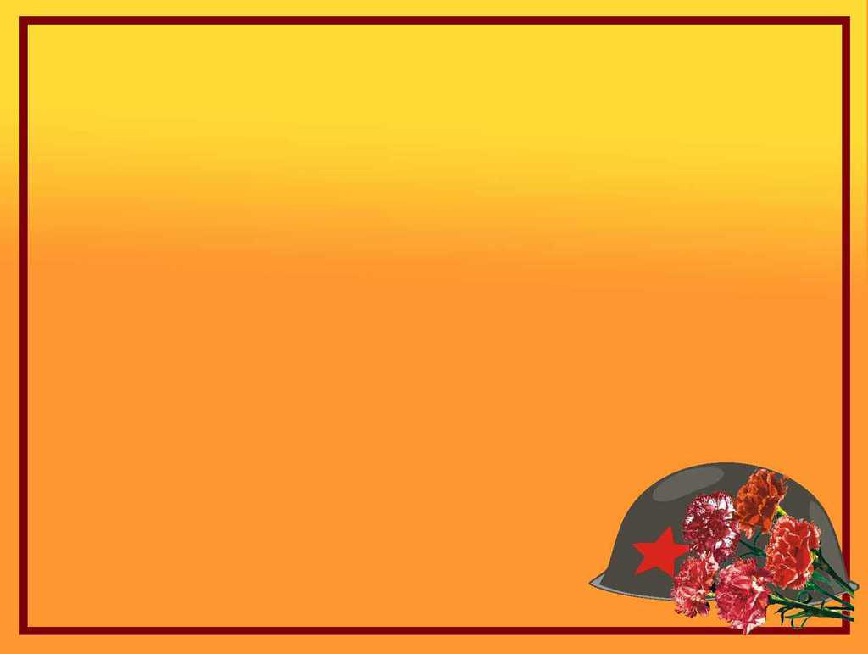
Дорогами войны
Посвящается защитникам блокадного Ленинграда
Автор: ученица 9 класса Рысова Ксения

Slide 2
В 2021 году наша страна отмечает памятную скорбную дату - 77 лет освобождения Ленинграда от фашистской блокады. Свою презентацию я создала в память о моем прадеде, который сражался в блокадном Ленинграде, 871 день.

Slide 3
Мой прадед Гольцов Иван Павлович во время Великой Отечественной войны сражался в танковых войсках Ленинградского фронта. Было ему тогда всего 20 лет.
В боях под Старой Руссой он был тяжело ранен в ногу. Часть попала в фашистское окружение. Много полегло бойцов! Но через две недели наши пошли в наступление и освободили своих.

Slide 4
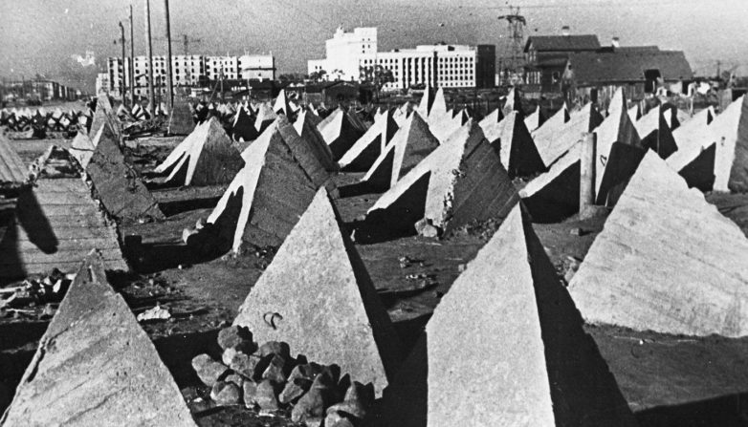
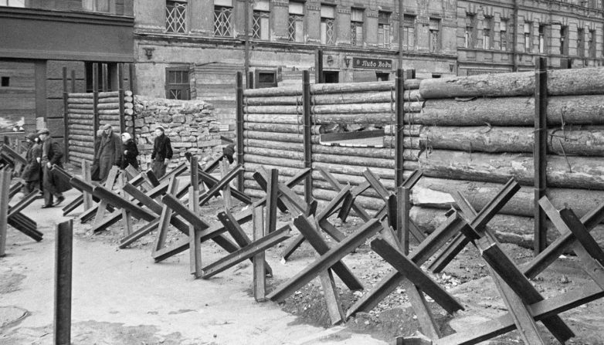
На защиту Ленинграда поднялся весь народ, женщины и дети стояли насмерть. Работали на заводах, делали боеприпасы, помогали на крышах тушить зажигательные бомбы песком, строили укрепительные сооружения.

Slide 5
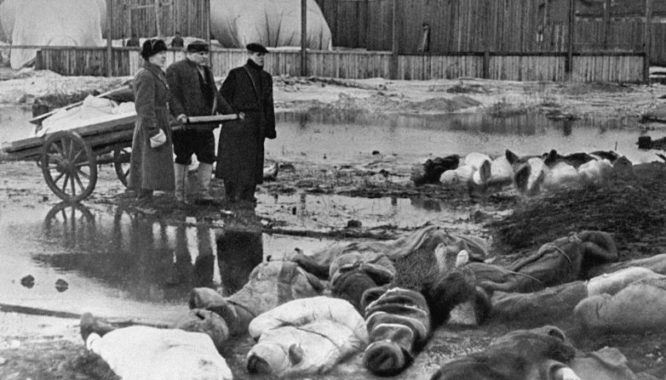
Самое страшно воспоминание моего прадеда – голод, от которого умирало ежедневно 3000 человек. Молоденьких солдат отправляли собирать и хоронить трупы умерших.

Slide 6
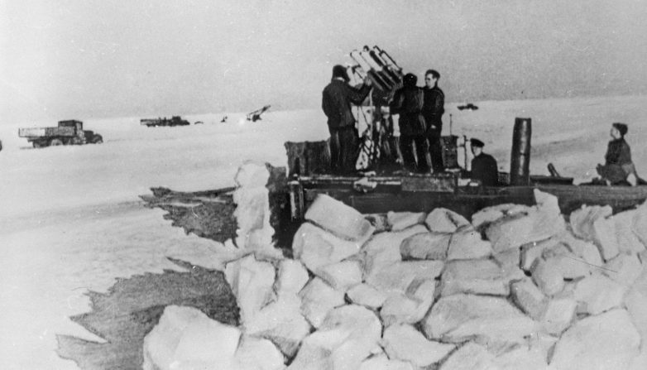
Голод, голод, голод… Как от него избавиться? И вот, кажется, выход найден! Дорога Жизни!
Жизненно важно было установить маршрут постоянных поставок в Ленинград. Он проходил по южной части Ладожского озера и сухопутному коридору к городу западнее Ладоги, который остался незанятым немцами. Перевозки через Ладожское озеро осуществлялись по воде в теплое время года и машинами по льду зимой

Slide 7
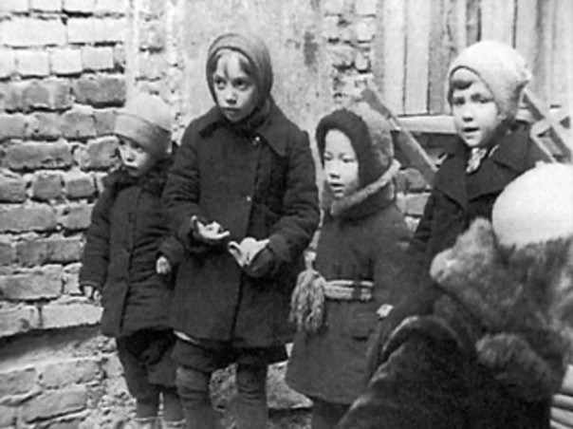
Невыносимо больно было смотреть на голодных, изможденных детей. Солдаты часто делились своим скудным пайком с голодающими детьми.
Война не щадила солдат, не щадила мирных жителей. Жертвами её становились и дети. Дети блокадного Ленинграда… Они переносили тягостные испытания наравне с взрослыми. Многие из них не пережили блокаду.

Slide 8
Казалось, не было конца этой проклятой войне! Трупы, лежащие прямо на улицах, никого не удивляли. Вся техника была переброшена на «Дорогу жизни», последнюю надежду умирающего Ленинграда.

Slide 9
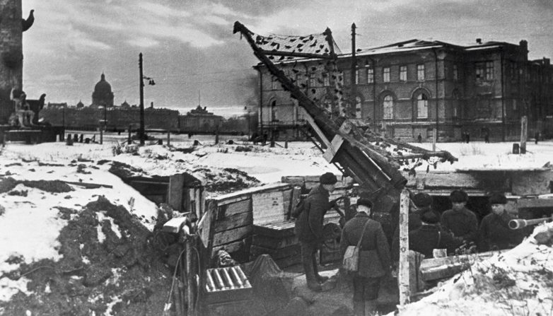
Зенитные батареи охраняли небо от бомбежек исторических зданий. Благодаря им мы теперь можем любоваться великими памятниками истории.

Slide 10
Светские войска несли огромные потери, но так и не сумели продвинуться вперед.
Солдаты, которые прорывали кольцо блокады со стороны Ленинграда, были сильно истощены.

Slide 11
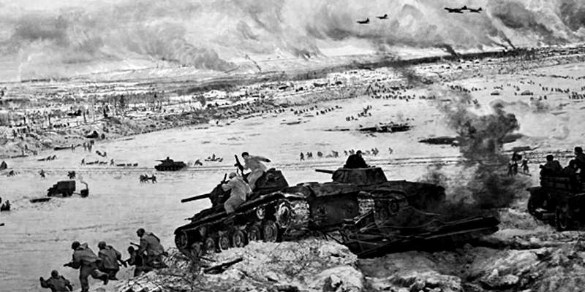
Войска волховского фронта смогли преодолеть несколько особенно неуступчивых укрепрайонов. Но немецкое командование подтянуло резервы, а прижатая к берегу Ладоги группировка противника понимала, что шансов выбраться из ловушки у неё немного. Потому все дрались насмерть. Никто не хотел уступать.

Slide 12
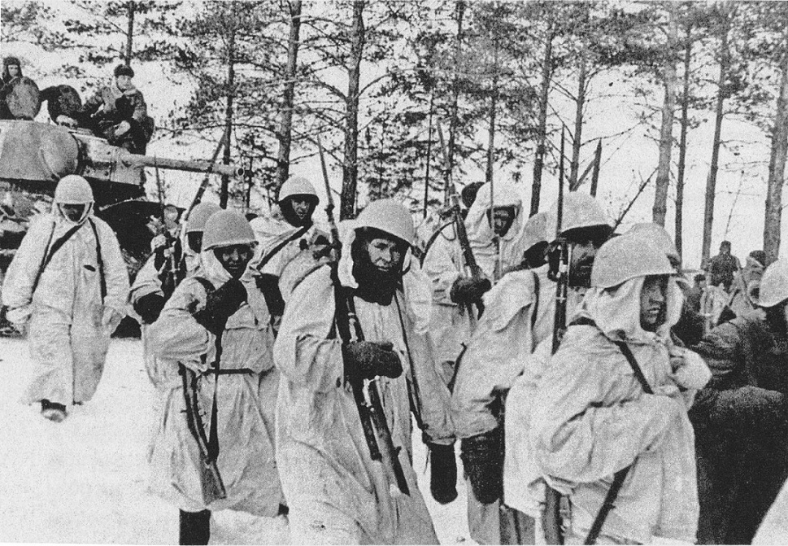
Операция «Искра» стала одним из самых эффективных примеров использования лыжных батальонов. По льду Ладожского озера на лыжах они смогли выйти в тыл обороняющимся частям и захватить несколько укреплённых населённых пунктов.

Slide 13
И вот наступил тот долгожданный день освобождения!
27 января 1944 года кольцо блокады Ленинграда было полностью разорвано!
Радость людей была соразмерной с радостью победы в войне!

Slide 14
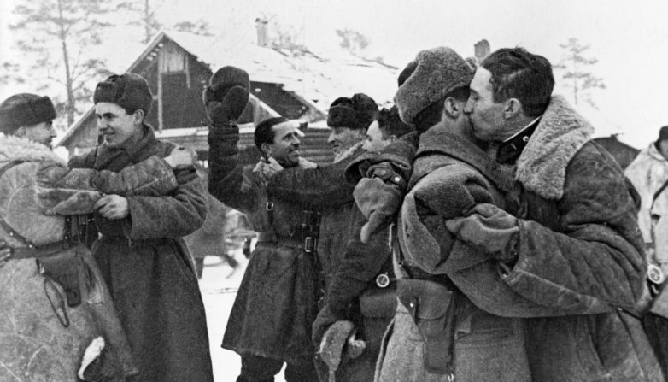
И снова радость! Встреча бойцов Ленинградского и Волховского фронтов!

Slide 15
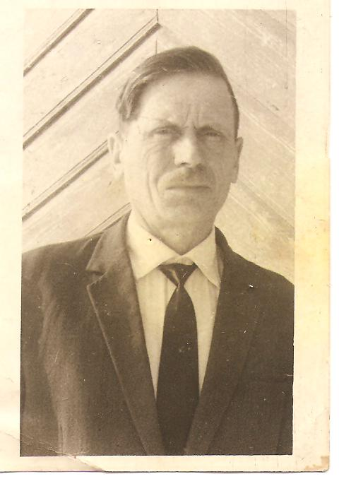
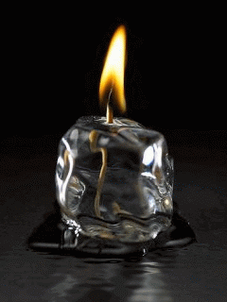
Конечно, блокада снята, это радость огромная. Но война продолжалась. Гибли люди…
Мой прадед прошел всю войну, вернулся домой в 1945 году. Был он 4 раза ранен и 2 раза контужен. Работал в сельском хозяйстве. Воспитал пятерых детей. Всю жизнь с болью вспоминал страшные годы войны. Практически не любил об этом говорить. Умер в возрасте 53 лет.
Я его никогда не видела, только на фотографиях, но буду помнить его подвиг для будущих поколений.

